Slide 1
Выполнила ВОСпитатель Структурного подразделения «Детский сад» «Созвездие» ГБОУ СОШ
Самарской области п.г.т. Петра Дубрава муниципального района Волжский Самарской области
ЕРМИШКИНА НАТАЛЬЯ ОЛЕГОВНА
2014 год
В ГОСТЯХ У СКАЗКИ
«УГАДАЙ-КА»

Slide 2
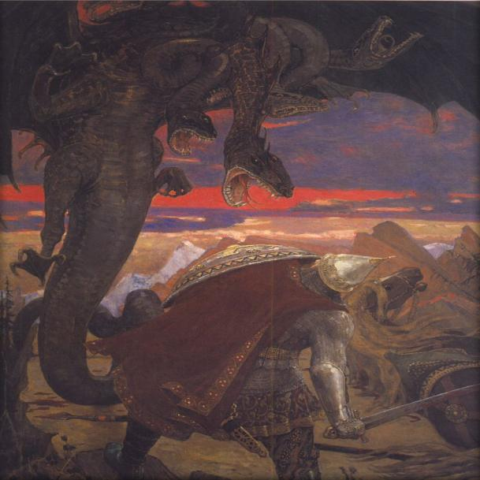
«Угадай-ка»
Поднял голову Добрыня и видит, что летит к нему Змей Горыныч, страшный змей о трех головах, о семи когтях, из ноздрей пламя пышет, из ушей дам валит, медные когти на лапах блестят.

Slide 3
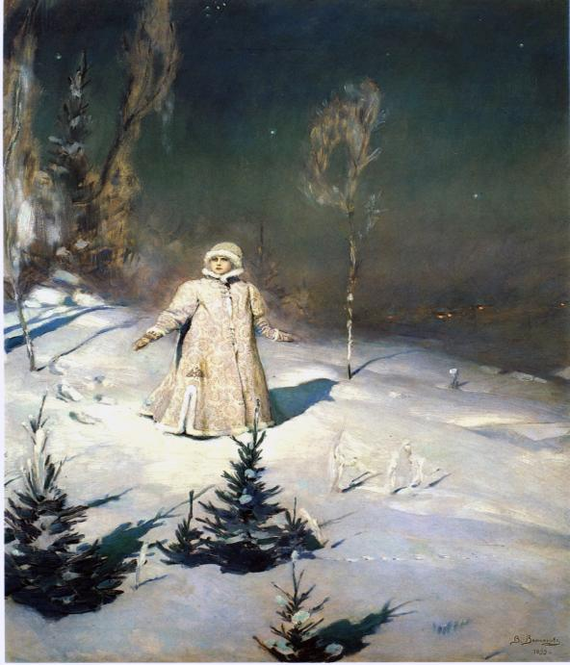
«Угадай-ка»
Жили-были старик со старухой; у них не было ни сыны, ни дочери. Вот они лежат на мечи, а дед и говорит бабке: «Я что придумал: поди принеси снегу».
Принесла бабка в решете снега. Толкли, толкли они снег и вытолкли Снегурочку.

Slide 4
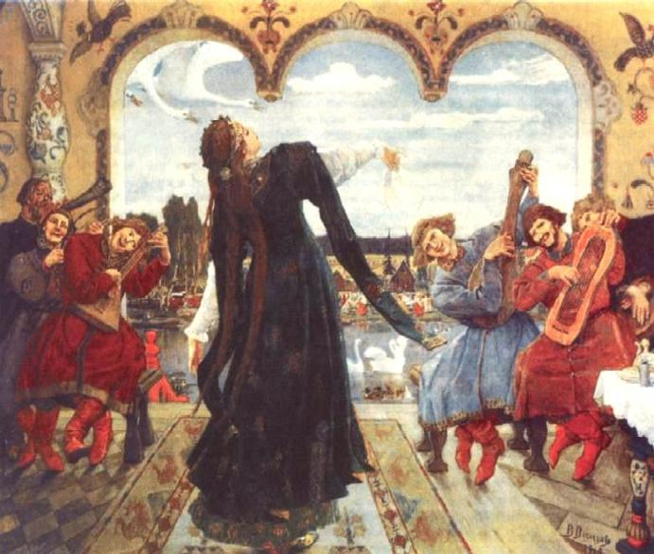
«Угадай-ка»
Как встали гости из-за стола, заиграла музыка, начались танцы. Пошла Василиса Премудрая танцевать. Махнула левым рукавом – стало озеро, махнула правым – поплыли по озеру белые лебеди. Царь и все гости диву дались.

Slide 5
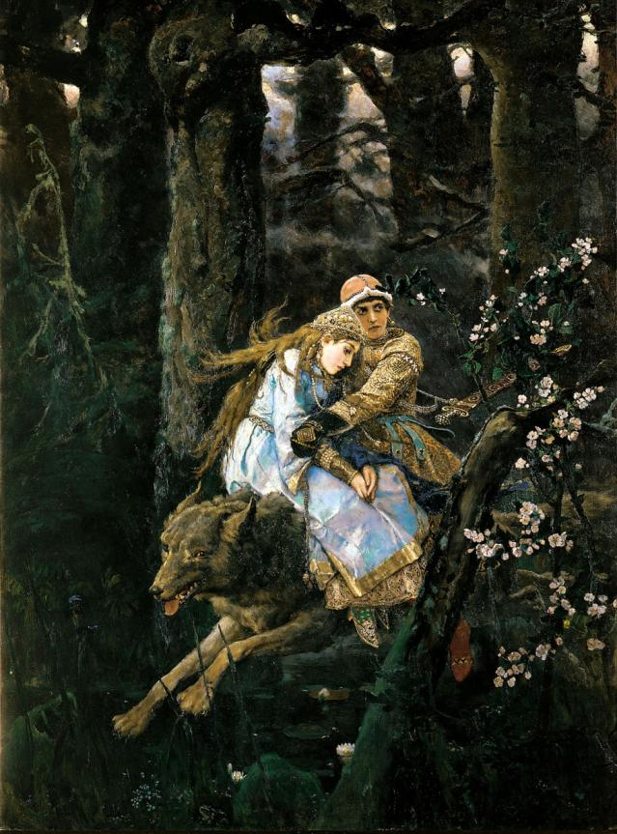
«Угадай-ка»
Сел Иван на мягкую траву и пригорюнился, сидит. Откуда ни возьмись, бежит к нему Серый волк:
-Что, Иван-царевич, сидишь пригорюнился, голову повесил?
-Как же мне не печалиться, Серый волк?
Остался я без доброго коня.
-Это я, Иван-царевич, твоего коня съел…

Slide 6
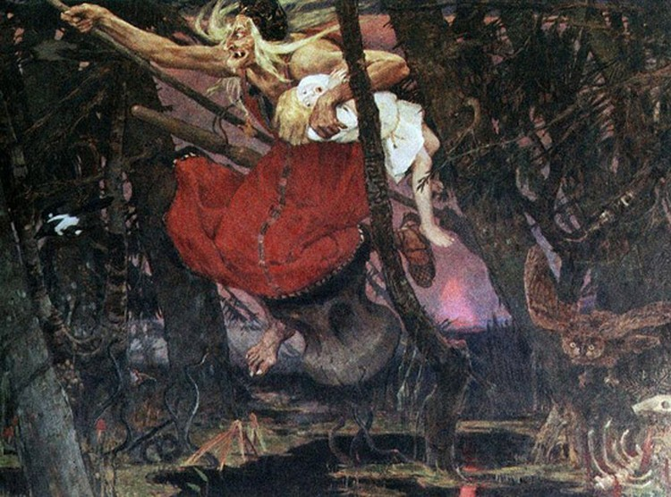
«Угадай-ка»
Шла она, шла и пришла в лес. Стоит в лесу за высоким тыном избушка на курьих ножках, на бараньих ножках. А в избушке сидит Баба-Яга, костяная нога.

Slide 7
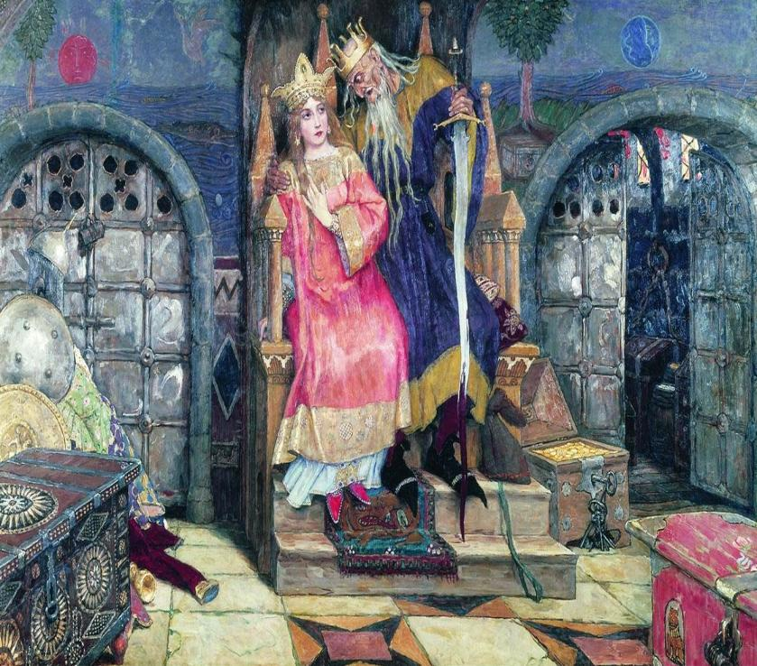
«Угадай-ка»
-Где же у тебя смерть, Кощей Бессмертный?
-У меня смерть в таком-то месте: там стоит дуб, под дубом ящик, в ящике заяц, в зайце утка, в утке яйцо, в яйце моя смерть.

Slide 8
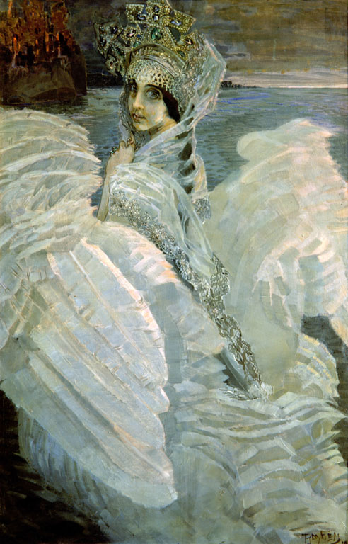
«Угадай-ка»
Встрепенулась, отряхнулась
и царевной обернулась: месяц под косой блестит, а во лбу звезда горит;
а сама-то величава, выступает, будто пава…

Slide 9
Молодцы!

